Slide 1
CYB1033: Aspects légaux de la cybersécurité Chapitre 4: La Juridiction
Luigi Logrippo w3.uqo.ca/luigi/CYB1103
UQO

Slide 2
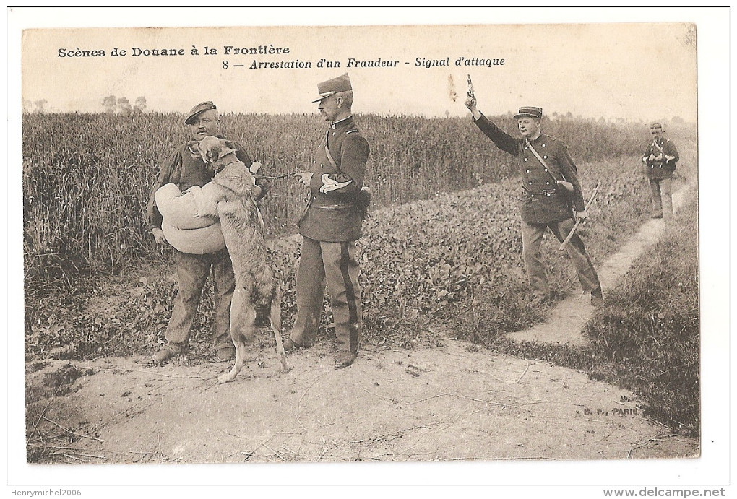
Dans la criminalité ordinaire, il y a normalement un seul lieu d’infraction, les suspects sont identifiés et donc la juridiction est claire

Slide 3
Notre question
Dans le cas d’une infraction pénale dans le cadre informatique
Quel pays peut poursuivre l’accusé?
Est-ce-que le Canada peut?

Slide 4
Exemple historique
Le fameux Adolf Eichmann, un des organisateurs de l’holocauste, aurait pu être jugé en
Allemagne (pays de nationalité)
Pologne (pays de certains de ses actes criminels)
Argentine (pays où il se trouvait au moment de l’arrestation)
Il fut cependant saisi par Israël et c’est là qu’il a été jugé et exécuté

Slide 5
Commençons par les cas faciles!
Pendant une inspection, on trouve que l’ordi ou l’appareil mobile d’un usager sont pleins d’images de PJ
Un sujet responsable de leurre, intimidation ou autre agit dans sa maison contre des personnes dans la même ville
Dans ces cas, il n’y a rien de spécial et le pays de résidence de la personne peut le mettre en accusation

Slide 6
Cas beaucoup plus difficiles
Considérez un engin de recherche comme Yahoo, Google
Un tribunal d’une nation A lui ordonne d’empêcher le renvoi à certaines pages de contenu criminel
Pourtant une autre nation B considère le contenu légal, possiblement désirable
B pourrait être la nation où les pages sont logées
En tout cas, les pages sont probablement en copies multiples stockées partout dans le monde

Slide 7
Et encore
BitTorrent est un système réparti, un programme que n’importe qui peut télécharger
La personne qui a téléchargé un fichier et participe à Bit Torrent participe aussi à la distribution du fichier
Chacun distribue une petite partie du fichier
Quand un usager demande un fichier, il le reçoit par action coordonnée d’un essaim d’hôtes, qui peuvent être répartis dans le monde
Si utilisant BitTorrent on réussit à télécharger un fichier criminel, qui est responsable, quel tribunal sera compétent?
Probablement on pourrait dire: les tribunaux de chacun de ceux qui l’ont téléchargé, car ils sont ceux qui collaborent à sa distribution

Slide 8
Sites de jeux extraterritoriaux
Les jeux d‘hasard pourraient être illégaux dans un pays
Ou le pays pourrait demander aux sites légaux de payer des impôts
Une personne joue en ligne avec ces jeux
En principe quelqu’un devrait être responsable par rapport à la loi?

Slide 9
Oui, très épineuse …
Normalement, la juridiction est déterminée en fonction du lieu où l’infraction a été effectuée
Les infractions sur l’Internet ont la caractéristique de pouvoir être effectuées simultanément dans plusieurs lieux dans le monde …
Une seule action pourrait être une infraction différente (ou pas d’infraction) dans différents lieux
Dans l’Internet, la localisation géographique est peu importante, elle peut être dans différents lieux et difficile à déterminer
Tout état pourrait être intéressé à revendiquer sa juridiction, mais peut-il la faire respecter?

Slide 10
Évolution
Au début de l’Internet, quelques experts légaux soutenaient que l’Internet était dans un espace n’appartenant à aucun état, donc en dehors de la portée des lois des états
Vision idyllique …
Mais avec la croissance de la criminalité informatique, les états et les tribunaux ont commencé à revendiquer compétence
La situation est devenue très compliquée …
La convention de Budapest est importante dans ce sujet, mais elle est loin de résoudre tous les cas
Ou de proposer des solutions toujours pratiques

Slide 11
Trucs pratiques …
Quelques entreprises qui gardent des bases de données importantes ont commencé à les loger dans des serveurs placés dans des nations indépendante, ou même dans des navires dans l’océan
Ceci se complique ultérieurement avec l’infonuagique (‘cloud computing’), où les données peuvent être fractionnées et déplacées n’importe où parfois sans contrôle humain direct
Si un fichier délicat se trouve en partie aux Bahamas et en partie en Suisse? Avec une troisième partie dans l’Océan Indien?

Slide 12
Trouvé dans un site web
The US Government’s attitude toward personal privacy has changed drastically since 9/11, but we don’t need to tell you that. The Patriot Act opened the door for wider surveillance and seizure of files, but that was only the beginning. We all want the US government to protect its citizens from terrorism; however, WikiLeaks tells a related story of poor file management and government overreach. You have an obligation and professional responsibility to your clients to keep their confidential data private. Our servers, located throughout the Caribbean with two protected high security sites located within the Bahamas, are outside the reach of the US government.

Slide 13
Discussions dans la jurisprudence
Une entreprise, avec siège principal dans les ÉU, garde des fichiers questionnables hors du territoire des ÉU
Un premier tribunal des ÉU a décidé que, étant donné que les fichiers pouvaient être lus dans les ÉU, alors la loi des ÉU est applicable et l’entreprise est responsable
Un juge d’appel (aussi dans les ÉU) a renversé cette décision. Il a décidé que, au lieu,
étant donné que les fichiers ne sont pas stockés par l’entreprise dans le territoire des ÉU, alors la loi des ÉU n’est pas applicable
Un appel à la Court Suprème est revenu à la première décision, mais à cause de la loi CLOUD
https://en.wikipedia.org/wiki/Microsoft_Corp._v._United_States

Slide 14
CLOUD Act (EEUU, 2018)
En réponse à ces incertitudes, en 2018 le Congrès des EEUU a adopté le Clarifying Lawful Overseas Use of Data Act ou CLOUD Act, permettant aux forces de l'ordre de contraindre les fournisseurs de services des EEUU à fournir les données demandées stockées sur des serveurs, qu'ils soient situés aux EEUU ou à l’extérieur
Permet aux forces de l'ordre américaines d'obtenir les données personnelles d'un individu, sans besoin d’informer ni ce dernier, ni son pays de résidence, ni le pays où sont stockées les données https://fr.wikipedia.org/wiki/CLOUD_Act
Donc cette question paraît être résolue aux EEUU, peut encore rester pour autres pays (qui seront probablement du même avis)

Slide 15
Trois questions connectées mais séparées (v. Livre Clough, Chap. 14)
1) Un pays, peut-il légiférer sur un comportement donné (juridiction prescriptive)?
P.ex., sur un navire dans ses eaux territoriales battant drapeau d’un autre pays?
2) Les tribunaux d’un pays, sont-ils compétents pour décider sur un cas particulier (juridiction adjudicative)?
P.ex. un cas qui s’est produit sur un tel navire?
3) Le pays, peut-il appliquer ses lois sur un comportement donné (juridiction d’exécution) ?
P.ex. est-il capable de faire fermer une base de données extraterritoriale?
Arrêter des personne qui agissent ailleurs?

Slide 16
1) Juridiction prescriptive
Est-ce-que le Canada peut faire une loi, pex sur des actes criminels entre Indiens en Inde?
Ceci est surtout réglé par le droit international
Convention de Budapest:
Juridiction ‘territoriale’ d’un pays sur un navire, avion (satellite?) enregistrés dans le pays, même s’ils se trouvent à l’extérieur
Ceci est important dans le cas où un navire ou avion se déplacent rapidement d’un pays à l’autre
Juridiction ‘objective’ d’un pays pour actions qui sont commises ailleurs mais ont effets importants dans le pays
Juridiction ‘nationale’ d’un pays pour les infractions commises par des citoyens du pays

Slide 17
Un cas aux ÉÉUU
Minnesota vs. Merchelt-Dinkel
La loi du Minnesota défend l’encouragement au suicide
Un sujet dans cet état se présentait comme infirmière et encourageait au suicide des personnes dans autres pays (Royaume-Uni, Canada)
Le sujet a été jugé au Minnesota
Un cas de juridiction nationale

Slide 18
2) Juridiction adjudicative (compétence de tribunaux)
Quel pays a juridiction sur un acte spécifique?
Court Suprème du Canada:
Il doit y avoir un lien réel et substantiel entre l’acte et le pays
Un intérêt substantiel du pays qui juge
Exemples pratiques dans des décisions de tribunaux aux ÉÉUU:
Juridiction des ÉÉUU pour appropriation de données d’une banque des ÉÉUU effectuée à partir de la Russie
La transmission de données entre deux États dans les ÉÉUU pourrait être considérée comme compétence des deux États seulement, mais étant donné que la communication a probablement été réalisée à travers plusieurs états, alors l’infraction est fédérale
Le fait qu’une transmission est légale dans un des États concernés n’implique pas qu’il n’y a pas de juridiction dans les autres

Slide 19
Court Suprême du Canada
Il est suffisant qu’une portion significative de l’infraction a été commise au Canada
Lien substantiel entre l’infraction et le Canada
Cas Libman vs Queen 1985:
L'appelant a été renvoyé à son procès relativement à sept chefs d'accusation de fraude et un chef d'accusation de complot en vue de commettre une fraude résultant de l'exploitation de son entreprise de sollicitation par téléphone située à Toronto. Conformément aux directives de l'appelant, les vendeurs téléphonaient à des résidants des États‑Unis et tentaient de les amener à acheter des actions de deux compagnies minières d'Amérique centrale.
Les chefs d'accusation de fraude portés contre l'appelant peuvent être instruits au Canada et rien dans les exigences de la courtoisie internationale n'empêche le Canada d'exercer sa compétence. L'accusation de complot peut être instruite au Canada puisque les activités frauduleuses s'y sont déroulées.

Slide 20
3) Juridiction d’exécution
Dans la loi criminelle en général, une question importante est:
L’accusé doit normalement être présent au procès
Mais un pays peut décider de juger ‘in absentia’
Le pays qui a l’accusé sous son contrôle doit ou bien le juger ou bien l’extrader
Donc, dans quelles mains se trouve l’accusé?
Si trouvé coupable, pourra-t-il être forcé à subir la peine?
Il s’agit enfin d’une décision de l’accusation si procéder ou non

Slide 21
Extradition
Afin que l’extradition entre deux pays soit possible,
1) l’action doit être criminelle dans les deux
Il y a eu des cas de virus qui ont fait des dégâts très importants mais l’auteur se trouvait dans un pays où il n’était pas illégal de créer des virus
‘Love bug’ virus (année 2000) provenant des Philippines
2) il doit exister un traité d’extradition
Le Canada a une trentaine de traités d’extradition
Même avec ces traités, les règles sont variables
Certains pays (ex. France) n’extradent pas leurs propres citoyens

Slide 22
Problème pratique du pouvoir sur l’infraction
Supposant que le responsable a été jugé et possiblement en prison, il aura pu créer des situations impossibles à résoudre dans le pays qui l’a jugé, ou par n’importe qui
Il pourrait être impossible d’éliminer un contenu qui a déjà été diffusé internationalement
Un responsable de contenu haineux qui a perdu le contrôle de la base de données où le contenu se trouve, et elle se trouve dans un autre pays
Un virus qui est parti et évidemment ne peut pas être retiré

Slide 23
Juridiction informatique aux ÉÉUU
Les ÉÉUU sont un lieu fertile pour ces discussions car chaque état a ses propres lois
Quelques sentences ont mentionné:
Contact minimal
Calder test
Zippo test
Tous des cas civils, mais les même principes peuvent être appliqués à cas criminels
https://en.wikipedia.org/wiki/Personal_jurisdiction_in_Internet_cases_in_the_United_States
https://www.thompsoncoburn.com/insights/blogs/internet-law-twists-turns/post/2016-01-12/will-the-zippo-sliding-scale-for-internet-jurisdiction-slide-into-oblivion-

Slide 24
Minimum contact
Pour être jugé dans un état, un accusé doit avoir eu un certain contact avec cet état là pour s’attendre à être jugé dans cet état
Actions, transactions …

Slide 25
Calder test : effets
Un citoyen de la Californie poursuit un magazine de la Floride pour diffamation
Est-ce-que les tribunaux de la Californie sont compétents?
Décision: faut voir si les intentions de l’accusé étaient visées à des effets dans l’état où le tribunal se trouve
Dans le cas spécifique, le tribunal de la Californie a décidé qu’il était compétent

Slide 26
Zippo test
Basé sur l’intéractivité locale d’un site web
La juridiction d’un état est proportionnelle à l’intéractivité d’un site web dans une jurisdiction spécifique
Ceci devient compliqué, voir site Wikipedia mentionné

Slide 27
Lectures additionnelles: Au Canada, en France
Cas de diffamation:
https://www.nortonrosefulbright.com/fr-ca/centre-du-savoir/publications/bd260a2b/conflit-de-juridiction-et-internet---une-cour-supreme-du-canada-divisee-nous-laisse-sur-notre-faim
Article sur la juridiction dans les affaires de diffamation multi-juridictionnelles sur Internet
https://www.landelle-huissier87.fr/articles/juridiction-diffamation-denigrement.php

Slide 28
Conclusions sur la juridiction
Les questions concernant la juridiction sur les infractions informatiques continueront d’être débattues pour longtemps
Les détails ne sont pas notre sujet d’étude, mais nous devons connaître la problématique
Chaque pays continuera probablement à chercher d’élargir sa juridiction, conduisant à des conflits imprévisibles
Sujet responsable ici, non responsable là, ou responsable pour infractions différentes etc.
Ces conflits continueront d’entraver la lutte contre la criminalité informatique
Comme on voit déjà: responsables d’infractions dans un pays qui sont abrités dans un autre pays, etc.
Mais enfin le principe fondamental et très logique est qu’afin qu’un tribunal prenne en considération un cas, il doit avoir un intérêt dans sa juridiction pour le cas
Il doit aussi être capable de juger le sujet, en présence (extradition) ou en absence

Slide 29
Questions de révision
Un fournisseur de services infonuagiques (cloud) garde des fichiers de contenu criminel selon les lois du Canada en dehors des eaux territoriales du Canada
Quelle pourrait être une raison qu’il pourrait présenter pour dire qu’il n’est pas responsable par rapport aux lois du Canada
Qelle pourrait être une raison pour laquelle un tribunal pourrait encore le considérer responsable

Slide 30
Utilisation de serveurs infonuagiques
Un docteur a pris l’habitude d’enregistrer des informations relatives à ses patients dans des sites infonuagiques (clouds) comme Dropbox. Que pouvons-nous dire sur ce comportement du point de vue de la criminalité informatique?

